Slide 1


„Posilování osobnostního rozvoje žáků se speciálními vzdělávacími potřebami prostřednictvím mezikulturních aktivit“
2018 - 2020

Slide 2
Základní informace
2 letý projekt
partnerství od roku 2008
6 škol vzdělávající žáky se speciálními potřebami
zaměřen na volnočasové aktivity a osobnostní rozvoj žáků

Slide 3
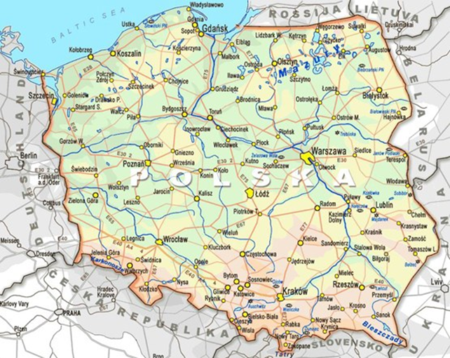
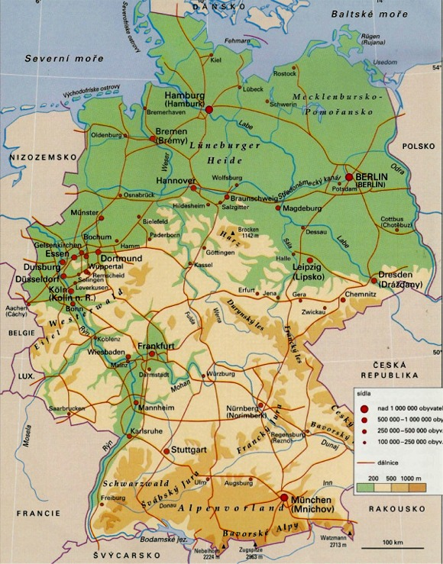
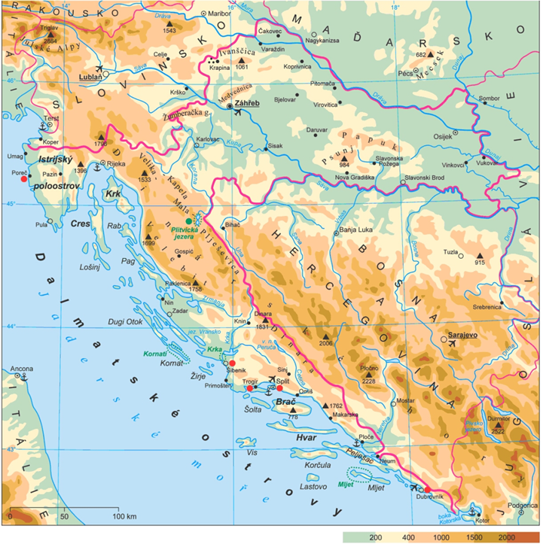
Partnerské školy
KOORDINÁTORSKÁ ŠKOLA
Staatliches regionales Förderzentrum J.H. Pestalozzi
Rudolstadt
Specialny Osrodek
Szkolno-Wychowawczy
Puck
Specialny Osrodek
Szkolno-Wychowawczy
Lesnica
Škola za odgoj i obrazovanje
Pula
Levana Schule
Schweich

Slide 4
Plánované mobility - 1.rok projektu
MÍSTO | TERMÍN | TÉMA, OBSAH
Český Krumlov ČR | 17. – 19.9. 2018 | Pracovní schůzka koordinátorů a ředitelů partnerských škol
Pula Chorvatsko | 15.- 19.10. 2018 | Projektové setkání žáků partnerských škol CIRKUS
Lesnica Polsko | 25.- 29.3. 2019 | Projektové setkání žáků partnerských škol HUDBA, TANEC
Puck Polsko | 3.- 7.6. 2019 | Projektové setkání žáků partnerských škol ŘEMESLA
Schweich Německo | 17.- 19.6. 2019 | Pracovní schůzka koordinátorů a ředitelů partnerských škol

Slide 5
Plánované mobility – 2.rok projektu
MÍSTO | TERMÍN | TÉMA, OBSAH
Leiwen Německo | 16.- 20.9. 2019 | Projektové setkání žáků partnerských škol SPORTY
Rudolstadt Německo | 11.- 15.5. 2020 | Projektové setkání žáků partnerských škol TANEC, UMĚNÍ, FOTBAL
Karlovy Vary ČR | 15. – 17.6. 2020 | Závěrečná pracovní schůzka koordinátorů a ředitelů partnerských škol

Slide 6
Český Krumlov
Konkretizace termínů a obsahů jednotlivých mobilit
Plánování společných aktivit
Specifikace projektových výstupů – krátký dokument
Návrh společného projektového loga a projektových trik pro účastníky mezinárodních setkání a vzdělávacích aktivit
Příprava 1. mezinárodního setkání v Chorvatsku
Prohlídka města

Slide 7
Pula, Chorvatsko
CIRKUS

Slide 8
Pula
Workshop cirkus - nácvik cirkusových čísel
Zábavní park Glavani – lanové centrum
Plavba lodí na ostrov Brijuni, návštěva muzea, komentovaná prohlídka ostrova
Lukostřelba – workshop ve škole
Středověký zábavní park Sanc. Michael v Rapanji
Cirkusový galavečer

Slide 9
Lesnica
Taneční workshop - nácvik společného festivalového tanečního vystoupení
Výtvarná dílna – výroba papírových rekvizit (bambulí) na vystoupení
Festiwal narodów – společné vystoupení všech účastníků projektového setkání
Divadelní představení Zorro v divadle v Opole
Návštěva Muzea polské písně v Opole a nahrávka „erasmovských písní“ v nahrávacím studiu
Diskotéka

Slide 10
Puck, Polsko
VÝTVARNÉ
DÍLNY
PLACHTĚNÍ

Slide 11
Puck
Plachtění - nácvik plavby na plachetnici
Plavba na plachetnici do Osady lovců tuleňů
návštěva muzea, prohlídka ostrova a
archeologických nálezů, dokumentární film o
zbraních lovců tuleňů, lukostřelba
Výtvarné dílny - workshop ve škole, výroba upomínkových předmětů
poloostrov Hel – návštěva skanzenu a tulení rezervace

Slide 12
Trevír, Německo
PRACOVNÍ SCHŮZKA KOORDINÁTORŮ A ŘEDITELŮ PARTNERSKÝCH ŠKOL

Slide 13
Trevír
Zhodnocení dosavadních projektových aktivit
Koordinace vypracování průběžné zprávy
Přehled projektových produktů
Informace koordinátorů o vlastních projektových aktivitách
Plánování dalšího setkání žáků partnerských škol
Komentovaná prohlídka města a představení osobnosti místního rodáka Karla Marxe

Slide 14
Leiwen, Německo
OUTDOROVÉ AKTIVITY

Slide 15
Leiwen
Lanové centrum – jištěný pohyb ve výškách
Horská kola – kurz základy jízdy na horském kole a následný 8km výlet terénem
Fotbalgolf - soutěž družstev na fotbalgolfovém hřišti
Grilování – návštěva partnerské školy ve Schweichu a grilování na školní zahradě
Diskotéka, bowling a sportovní aktivity v zábavním parku v LandalParku
Pěší turistika – výlet do pískových skal v Teufelsschluchtu, lukostřelba
Rybaření – chytání a grilování ryb

Slide 16
COVID 19
V souvislosti s protiepidemiologickými opatřeními nemohlo být uskutečněno projektové setkání žáků z partnerských škol v Rudolstadtu. Ve školách v Rudolstadtu a Pucku mohl být s místními studenty realizován náhradní program, ostatní partnerské školy se mohly účastnit projektových aktivit pouze virtuálně.

Slide 17
Školní projektové aktivity

Slide 18
Vánoční workshop
Prezentace dosavadních projektových aktivit
Prezentace projektového setkání v Chorvatsku
Tvořivá dílna – vánoční přání
Cirkusová dílna – žonglování

Slide 19
Cirkus v Tv
Nácvik žonglování a drobných akrobatických prvků – implementace do hodin TV
Nácvik akrobatických sestav a jejich prezentace

Slide 20
Výtvarný den
Zpracování tématu Cirkus výtvarnými prostředky na 1. stupni
Pohybové aktivity

Slide 21
Den Evropy
Prezentace projektových aktivit a krátký dokumentární film z projektového setkání v Polsku
Nácvik tanečního vystoupení
Poslech a nácvik projektové písně

Slide 22
Hrad Švihov
Prohlídka hradu
Tvořivá dílny – výroba dřevěné loutky
Divadelní představení

Slide 23
Divadlo Alfa –
Cirkus zlodějů
Tematicky vybrané divadelní představení
Následná beseda a výtvarná reflexe

Slide 24
Divadlo Alfa –
Spáčka a vřeteno
Tematicky vybrané divadelní představení

Slide 25
Erasmusdays
Projektový den
Prezentace uskutečněných mezinárodních projektových setkání
Sportovní a pohybové aktivity vztahující se k mobilitě v Leiwen

